Slide 1
「Pythonが動くGogle ColabでAI自習ドリル」
第１部３章演習
24510171 永井芽衣

Slide 2
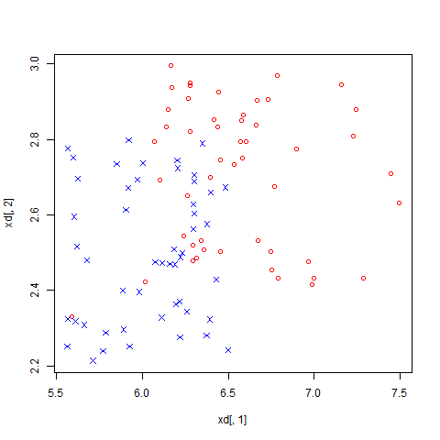
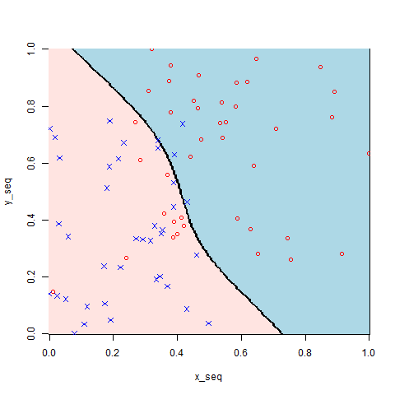
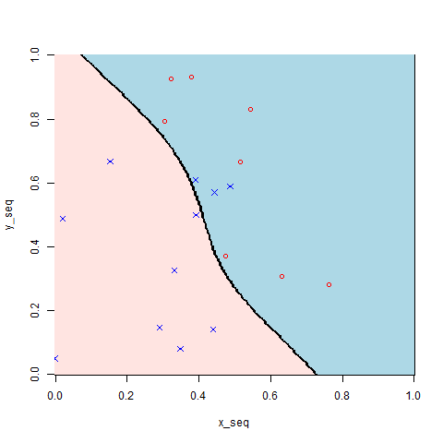

elephant.ipynb
Img1
img2
img3
フローチャート
img1~3を作成する
１
min_max
正規化する関数
２
min_max
３
elephant_data.txt
体長 体重 ラベル
Img1
min_max
５
５
学習用データ
SVM
予測
6
４
img2
min_max
7
8
テスト用データ
予測
img3

Slide 3
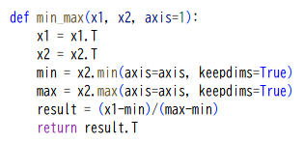
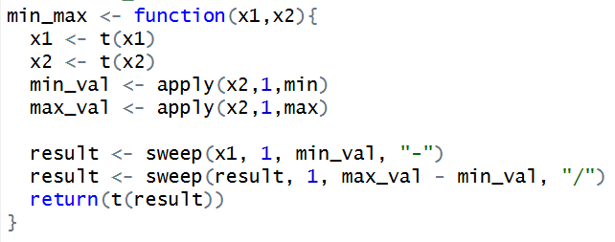
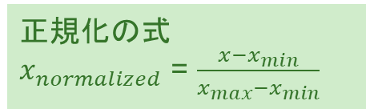
elephant.ipynb
１
関数 min_max データを０～１に正規化する
Python
R
データを行に転置
データを行に転置してから処理
データを整理
x1:正規化するデータ
x2:正規化の基準にするデータ
→min,max を抽出
データを正規化
列に戻して返す
 | Python | R
転置 | x.T | t(x)
行方向・列方向 | axis 列：０ 行：１ | m 行：１ 列：２
最小値 | x.min(axis,keepdims) keepdims:配列の次元を維持 | apply(x,m,fun) fun に min を代入
返り値 | return x | return(x)
計算関数 |  | sweep(x1,m,x2,fun) funに計算時の記号を代入
正規化の式
$x_{normalized}$ = $\frac{x−x_{min}}{x_{max}−x_{min}}$

Slide 4

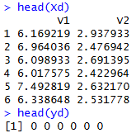
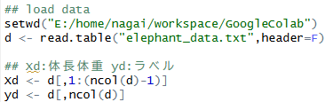
elephant.ipynb
２
dataの取得
Python
d elephant_data
xd 体長・体重
すべての行
1列目から２（最後-1）列目
yd ラベル
すべての行
最後の列
R
 | Python | R
〇：△ | 〇以上△未満 | 〇以上△以下
すべて | 「：」 | 「 」
最後 | -1 | ncol(x),nrow(x)

Slide 5
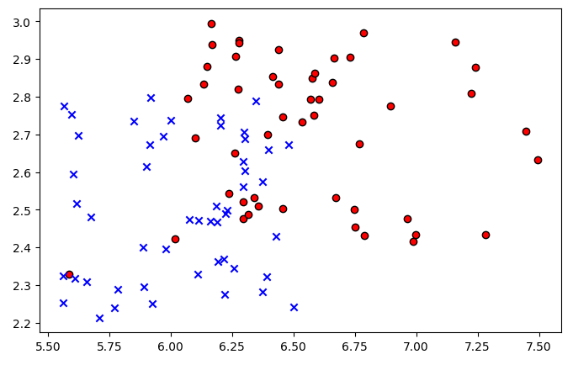
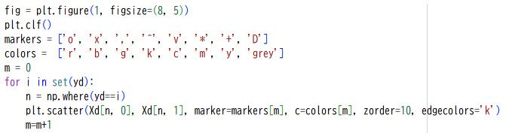
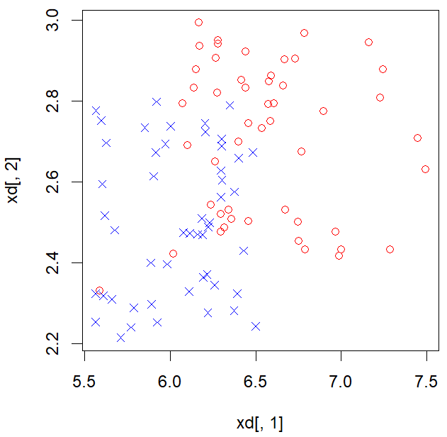
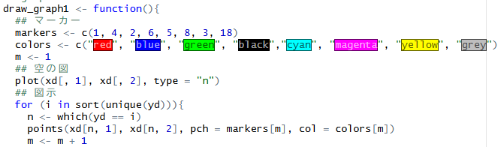
elephant.ipynb
３
関数 draw_graph1 dの散布図をかく
Python
マーカーを用意する
markers:形 colors:色 m:マーカー番号
↓Rの記号と番号の対応
（Rdocumentation）より
図を用意する
横軸：xd 縦軸:yd
NULLの図: type = n
打点する
unique(yd)ごとにループ
１行につき１打点
行数:n、マーカー:m
R
 | Python | R
図の生成 | fig = plt.figure(番号, figsize) | plot(x,y,type)
図形の描写 | plt.scater(x,y,m,c,z,edgec) | points(x,y,pch,col)
for文 | for i in 〇: | for(i in 〇){ }
一致 | np.where(〇 == △) | which(〇 == △)
重複しない値 | set(x) | unique(x)

Slide 6
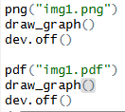

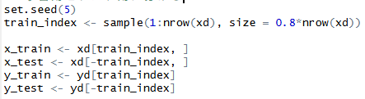
elephant.ipynb
図を保存する
Python
R
 | Python | R
図の表示 | plt.show | 自動表示
図の保存 | fig.saving(“図の名称”) | png(“図の名称”) 図 dev.off()
図を表示
図を保存
png形式、jpg形式の２パターンで保存
４
データを分類する
Python
学習用データ x_train,y_train
データ全体の８割に設定 train_indexを使用
テスト用データ x_test,y_test
データ全体の２割に設定
train_index以外(-train_index)を使用
R
 | Python | R
乱数の種 | random state | set.seed()
データの分割 | split()
複数回実行したときの
結果が同じになるように、
それぞれのデータを
抽出する際の乱数を指定する

Slide 7

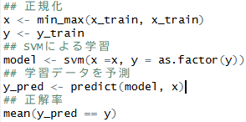


elephant.ipynb
５
正解率を出す
Python
R
trainを正規化する
x：x_trainの正規化
y:y_trainそのまま
SVMで学習させる
model:xとyの関係を学習
学習データを予測する
y_pred:ｘのときのｙをmodelで予測
正解率を出す
予測の正答率(yとy_predの一致率)を計算
 | Python | R
SVM予測 | clf.predict() | predict()
正答率 | accuracy_score(a,b) | mean(a == b)

Slide 8
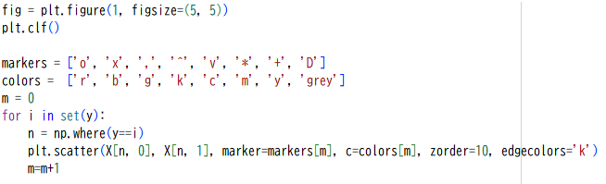
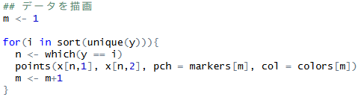
elephant.ipynb
6
関数 draw_graph2 境界線をかく
Python
マーカーを用意する
図を用意する
打点する
draw_graph1のときと同じ
R

Slide 9

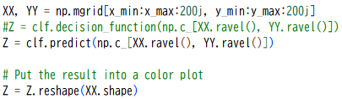
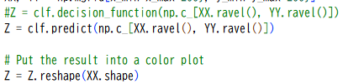
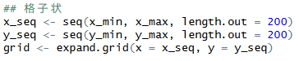


elephant.ipynb
6
関数 draw_graph2 境界線をかく
Python
グラフ範囲を指定
データの存在する範囲に限定する
格子状にする
予測する点をすべて表せるように分ける
予測する
格子点ごとにsvmで予測する
→１列で返ってくるので、行列に戻す
R
 | Python | R
数列作成 | np.mgrid | seq()
格子作成 | np.mgrid | expand.grid()
行列に変形 | reshape() | matrix()

Slide 10
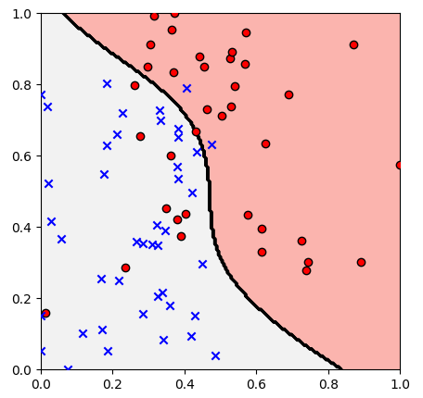



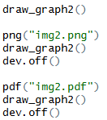
elephant.ipynb
6
関数 draw_graph2 境界線をかく
Python
背景色
データの存在する範囲に限定する
境界線
予測する点をすべて表せるように分ける
図の表示・保存
R
 | Python | R
背景色 | plt.pcolormesh() | image()
境界線 | plt.contour() | contour()

Slide 11
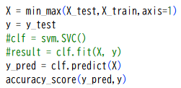
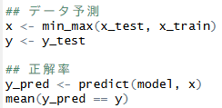
elephant.ipynb
7
正解率を出す テスト用データ
Python
R
trainを正規化する
x：x_testの正規化
y:y_testそのまま
正解率を出す
予測の正答率(yとy_predの一致率)を計算

Slide 12
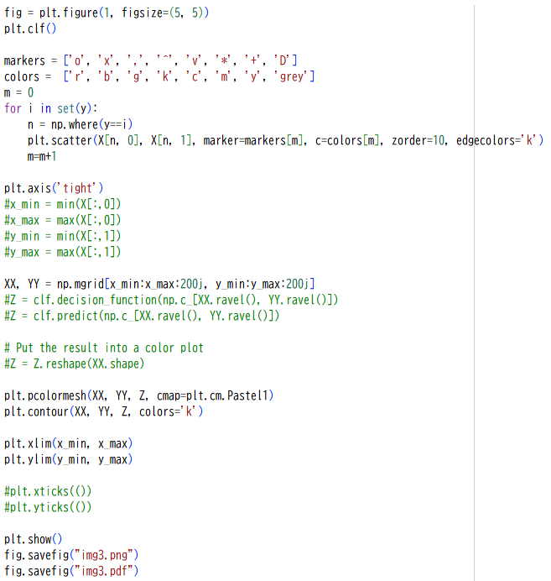
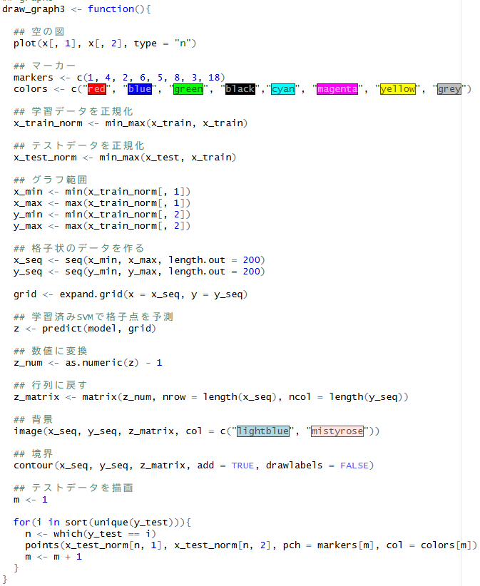
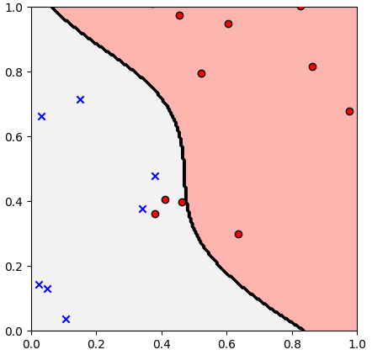
elephant.ipynb
8
関数 draw_graph3 testの散布図をかく
Python
R
図、マーカーを用意
データを正規化
データ範囲の設定
格子状のデータ作成
SVMで格子点を予測
背景色を塗る
境界線を引く
打点する
図を保存する

Slide 13
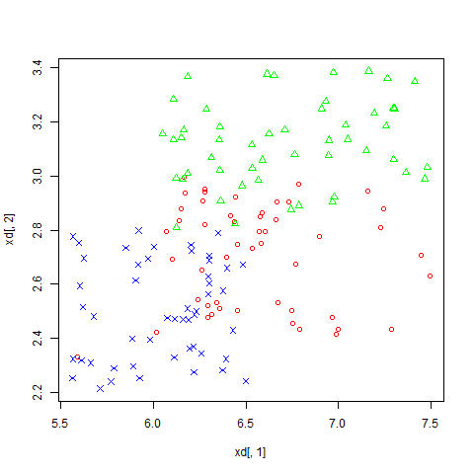
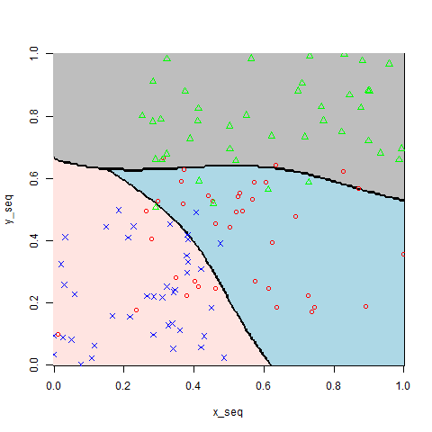
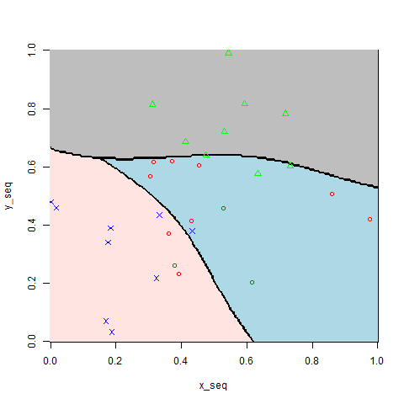



elephant.ipynb
データを増やす
elephant_data_3k
elephant_data_4d

Slide 14
random_plot.ipynb
1
フローチャート
データを生成
データ：ｘｄ ラベル：ｙｄ
２回目
１
6
１回目
データを生成
データ：ｘｄ ラベル：ｙｄ
データを分割
学習用・テスト用に分割
２
7
SVMを学習
全データ100個からモデルを学習
SVMを学習
学習用80個からモデルを学習
３
8
予測
全データ100個のラベルを予測
予測
テスト用20個のラベルを予測
４
9
正解率
予測結果の正解率を出す
正解率
予測結果の正解率を出す
５
10
散布図１
予測（背景色）と正解（打点）を図示
散布図２
予測（背景色）と正解（打点）を図示

Slide 15
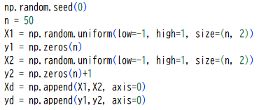
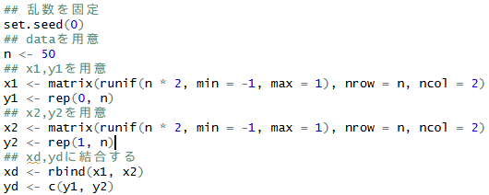
random_plot.ipynb
Python
R
１
データ準備
乱数を固定
データを用意
x1, x2 : データ(-1以上1未満の乱数、50行×２列)
y1 : 0のラベル(50個)
y2 : 1のラベル(50個)
x1 と x2 を行方向に結合 → xd
y1 と y2 を結合 → yd
 | Python | R
乱数生成 | np.random.uniform(low, high, size) | runif(n,min, max, )
行方向に結合 | np.append(… , axis = 0) | rbind()
ベクトルの結合 | np.append() | c()
runif()
新しいデータから乱数を生成(一様分布)

Slide 16
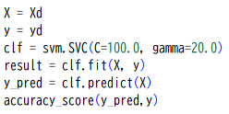
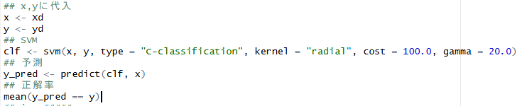
random_plot.ipynb
学習・予測・正解率（１回目）
Python
x,y に代入
SVM
svm() : モデルの作成・学習
予測
predicr() : 学習したモデルでラベルを予測
正解率
mean(y_pred == y) : 予測と正解が一致した割合
２
R
３
４
 | Python | R
モデルを作成 | svm() | svm()
モデルを学習 | fit() | rbind()

Slide 17
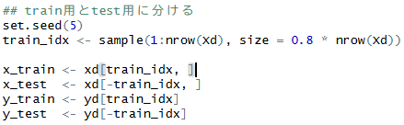
random_plot.ipynb
６
データを分割
train
SVMの学習に使用
全体の80％
test
学習には使用せず、学習後のモデルの性能を確認するために使用
全体の20％
Python
R
 | Python | R
データを分割 | split() | sample()

Slide 18
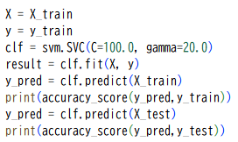
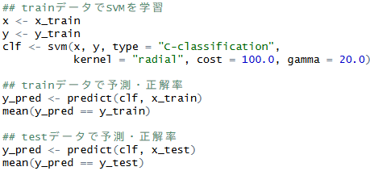


random_plot.ipynb
学習・予測・正解率（2回目）
Python
x,y に代入
SVM
svm() : モデルの作成・学習
予測
predic () : 学習したモデルでラベルを予測
1回目：学習したtrainデータで予測
2回目：テスト用のtestデータで予測
正解率
mean(y_pred == y) : 予測と正解が一致した割合
1回目：学習したtrainデータで予測したときの正解率
2回目：テスト用のtestデータで予測したときの正解率
7
R
8
9
 | Python | R
モデルを作成 | svm() | svm()
モデルを学習 | fit() | rbind()

Slide 19
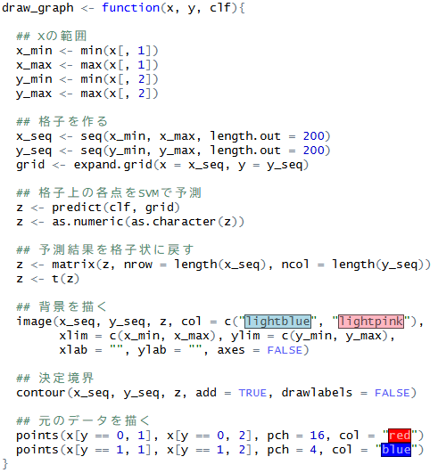
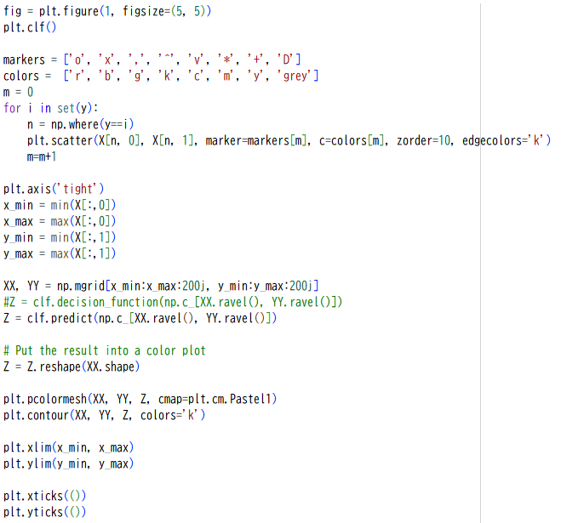
random_plot.ipynb
関数draw_graph 散布図をかく
図、マーカーを用意
データを正規化
データ範囲の設定
格子状のデータ作成
SVMで格子点を予測
背景色を塗る
境界線を引く
打点する
Python
R

Slide 20
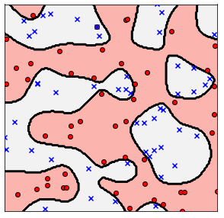
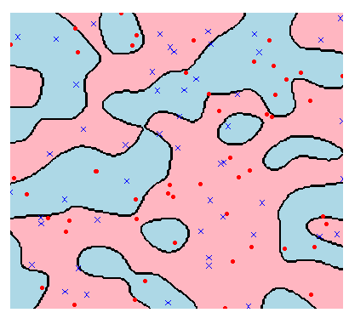
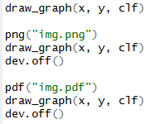

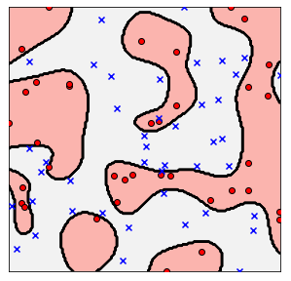
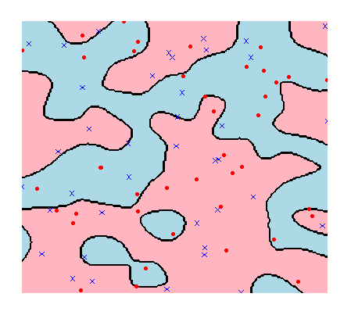
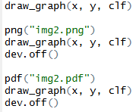

random_plot.ipynb
５
散布図１
散布図２
R
Python
10
R
Python

Slide 21
cq05_imgc_hist_svm.ipynb
フローチャート
6
学習用・テスト用に分割
１
画像の読み込み
7
標準化
２
画像のリサイズ
8
5分割検証
３
RGBヒストグラムの作成
9
テストデータの標準化
４
柴犬・サモエドの特徴量作成
柴犬・サモエドのデータセットの結合
10
新規画像で予測・評価
５
１２
結果の確認

Slide 22
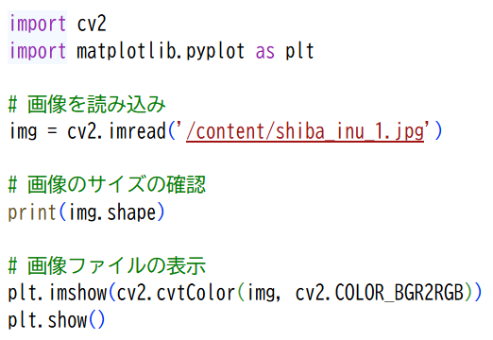
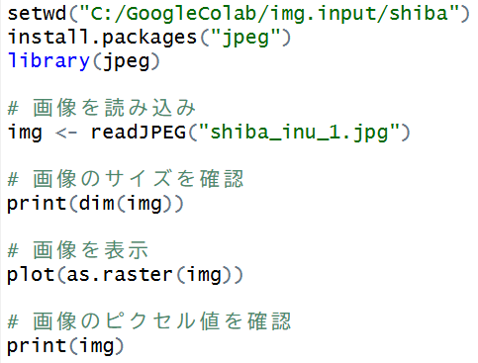

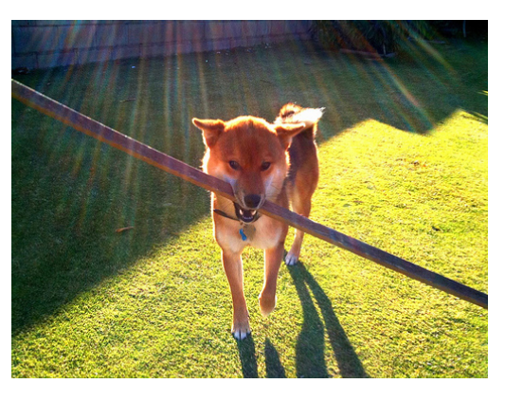
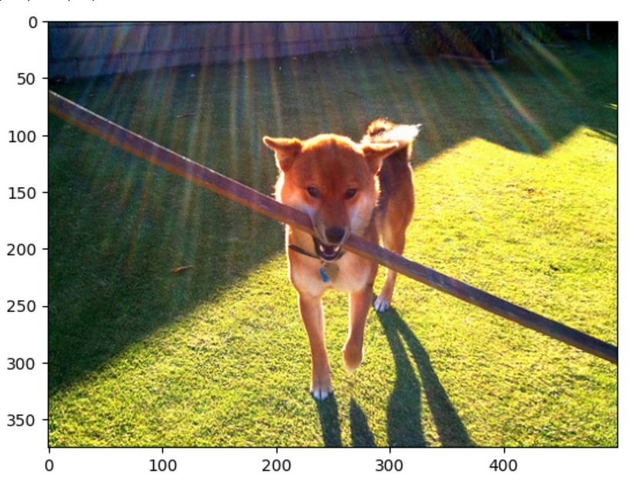

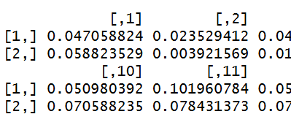

cq05_imgc_hist_svm.ipynb
Python
R
１
画像の読み込み
画像を取得
readJPGでRGB配列で画像を取得
画像サイズを確認
dim()
画像を表示
plot()
画像のピクセル値を確認
print()
 | Python | R
画像の読み込み | cv2.imread() | readJPEG()
サイズ確認 | img.shape | dim(img)
画像表示 | plt.imshow() | plot(as.raster)
ピクセル値確認 | print(img) | print(img)
as.numeric(x) # 数値に変換
as.character(x) # 文字列に変換
as.matrix(x) # 行列に変換
as.factor(x) # factorに変換
as.raster(x) # raster画像に変換

Slide 23





cq05_imgc_hist_svm.ipynb
２
画像のリサイズ
dim() : 高さ, 幅, 色
→dim()[1] : 高さ
→dim()[2] : 幅
seq() : 開始値, 終了値, 作る個数
Python
画像を256×256 に統一
seq(1,dim(img)[1], length.out = 256)
１行目から、画像の最後の行(375行)までの範囲で
256個の数字を作る
→当間隔にわけるため小数になってしまう
round()
小数を一番近い整数に丸める
R
※下記のパッケージを使用すれば
関数でのリサイズも可能。
migick→image_resize()
imager→resize()
EBImage→resize
 | Python | R
画像のサイズ変更 | resize() | 縦幅定義、横幅定義 →img[縦幅, 横幅, 色]

Slide 24






cq05_imgc_hist_svm.ipynb
Python
R
RGBヒストグラムの作成
imgの色要素
1:R, 2:G, 3:B
３
画像→RGBに分離
画素値を0~255に変換
PythonではOpenCVで読み込んだ画像の
画素値が0~255
Rの readJPG() ではが画素値が0~1なので、
スケールの変換が必要
各色のヒストグラムを作成
256×256 の画像を（行列）をベクトル化
plot() の type
p(point) : 点
l(line) : 線
b(both) : 点＋線
h(histogram-like) : 縦線
n(none) : 何もかかない

Slide 25
cq05_imgc_hist_svm.ipynb
３
RGBヒストグラムの作成
 | Python | R
色 | 赤 img[ : , : , 2] 緑 img[ : , : , 1] 青 img[ : , : , 0] | 赤 img[ , ,1] 緑 img[ , ,2] 青 img[ , ,3]
ヒストグラムの作成 | np.histogram(ｘ,bins,他) bins : 区間の個数 他 range : 範囲 | hist(ｘ,breaks,他) breaks : 階級の境界 他 plot = FALSE : グラフの描画なし
配列を１次元にする | ravel() | as.vector()
各階級の画素数 | hist() | hist()$counts
各階級の境界値 | bins | hist()$breaks

Slide 26



cq05_imgc_hist_svm.ipynb
R
Python
４
柴犬の特徴量の作成
100枚の画像から特徴量を作成
1枚の画像→768次元の特徴量
RGBヒストグラム(各256個)→結合→768次元
→100枚×768次元のデータフレームに格納
柴犬のラベル : 0 に設定
後のサモエドは１に設定
 | Python | R
フォルダ内のファイルを取得 | os.listdir() | list.files()
空のリストを作成 | [] | list()
画像を一枚ずつ処理 | for f in files | for(f in files)
リストに特徴量を追加 | append() | [[..]]
データフレームへ変換 | pd.DataFrame() | as.data.frame()

Slide 27





cq05_imgc_hist_svm.ipynb
４
サモエド犬の特徴量の作成・ データセットの結合
５
Python
R
柴犬と同様
柴犬・サモエドの
データセットを作成
柴犬 100枚×768 ラベル：0
サモ 100枚×768 ラベル：1
↓
200枚×768
 | Python | R
データを行方向に結合 | pd.concat() | rbind()
データを配列に変換 | np.array() | 不要
ラベルを結合 | np.concatenate() | c()

Slide 28





cq05_imgc_hist_svm.ipynb
Python
6
学習用・テスト用に分割
学習用・テスト用に分割
学習用：80%(160枚) → SVMの学習
テスト用：20%(40枚) → 最終評価
R
標準化の式$: \frac{x−μ}{σ}$
μ : 平均値
σ : 標準偏差
標準化
7
Python
学習データから平均・標準偏差を計算
標準偏差0 → 標準偏差１(平均0)
StandardScaler（）に対応する処理をRのscale()で実現 ※標準化の式の分母が0になることを防ぐ
R

Slide 29



cq05_imgc_hist_svm.ipynb
Python
８
５分割検証
学習データを５つのグループに分割
検証するグループを入れ替えて５回繰り返す
1回目：１グループ目で検証・他グループで学習
２回目：２グループ目で検証・他グループで学習
５回の正解率から平均・標準偏差を求める
R
 | Python | R
５分割 | KFold（n_splits=5） | rep(1:5,…)
ランダムに分割 | shuffle=True | sample()
factor()
ラベルをカテゴリとして扱う

Slide 30





cq05_imgc_hist_svm.ipynb
テストデータの標準化
Python
９
テストデータを標準化
学習済みのSVMでテストデータを予測
予測悔過から正解率を計算
混同行列の描画
予想結果と実際のラベルの数を表示
R

Slide 31



cq05_imgc_hist_svm.ipynb
新規画像で予測
Python
１０
新しい画像の特徴量を標準化
学習済みSVMに入力
5枚の画像を分類
R

Slide 32



cq05_imgc_hist_svm.ipynb
１０
新規画像で予測
Python
結果
柴犬０ → １サモエド判定
柴犬０ → １サモエド判定
柴犬０ → １サモエド判定
サモエド１ → ０柴犬判定
サモエド１ → １サモエド判定
→正答率20%
R
まとめ
5分割交差検証：63.1%
テストデータ：50%
新規5画像：20%

